Slide 1
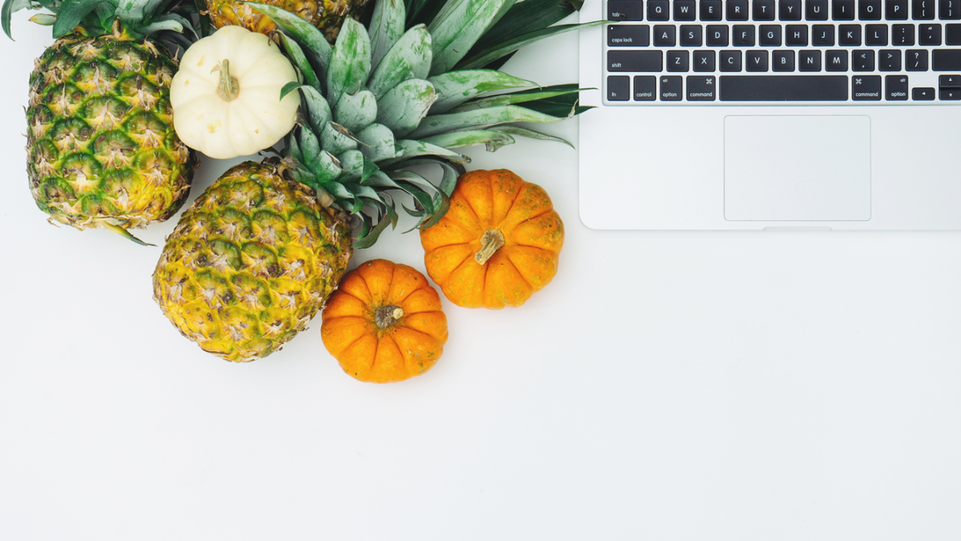
DIET
界面设计
小组成员：吴婉清，黎活宝

Slide 2

01
UI界面总览

Slide 3

主页
主 要
页 面
探索
社区
我的

Slide 4
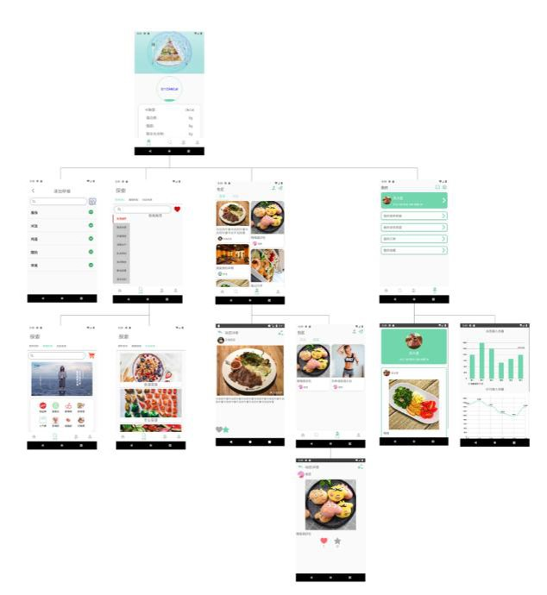

Slide 5
02
UI界面细览

Slide 6
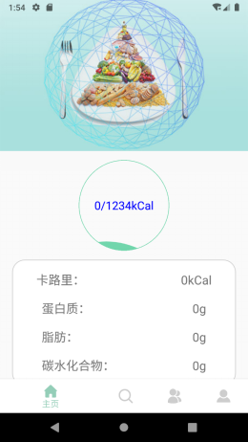
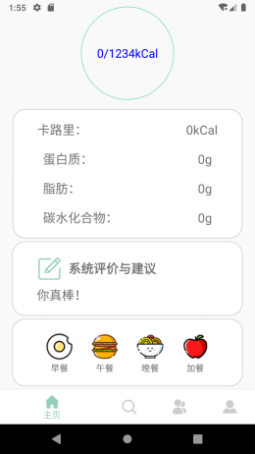
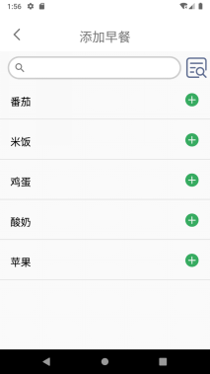
下拉图片区域会扩大
主页
查看当日营养摄入量
记录当日用餐详情
流量球动效

Slide 7
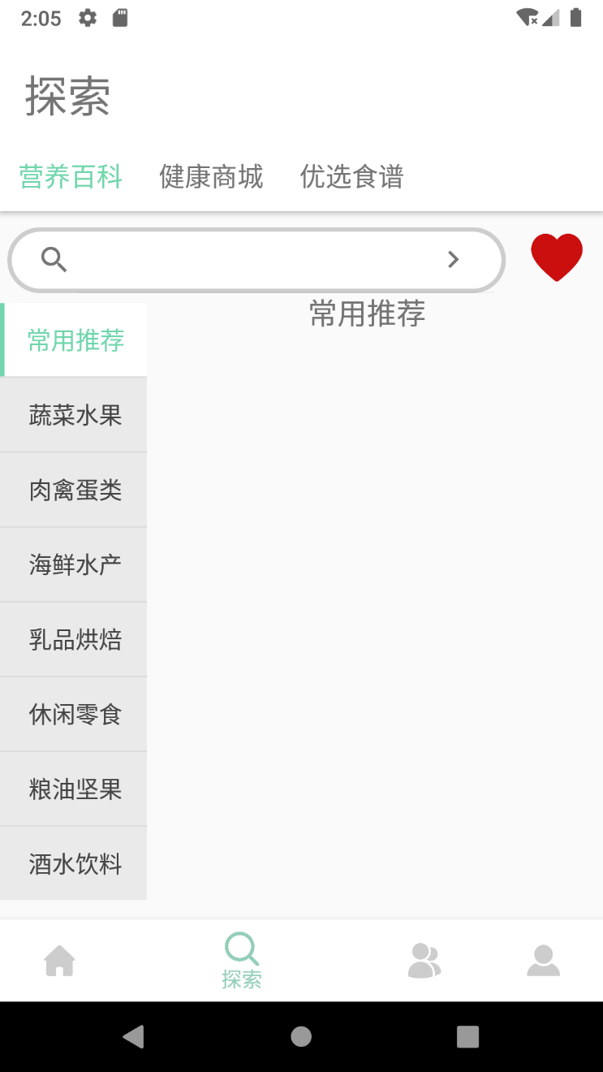
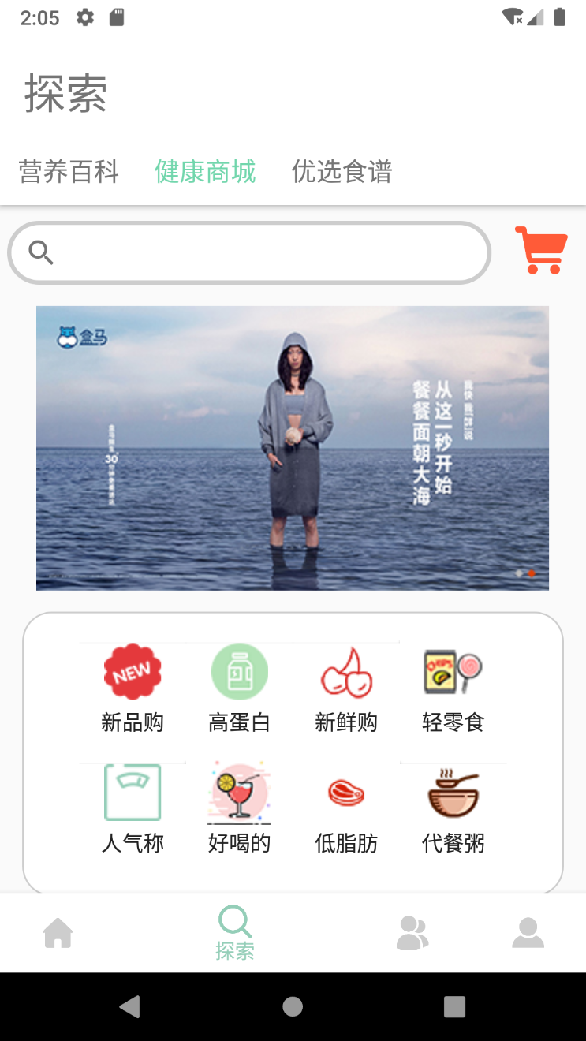
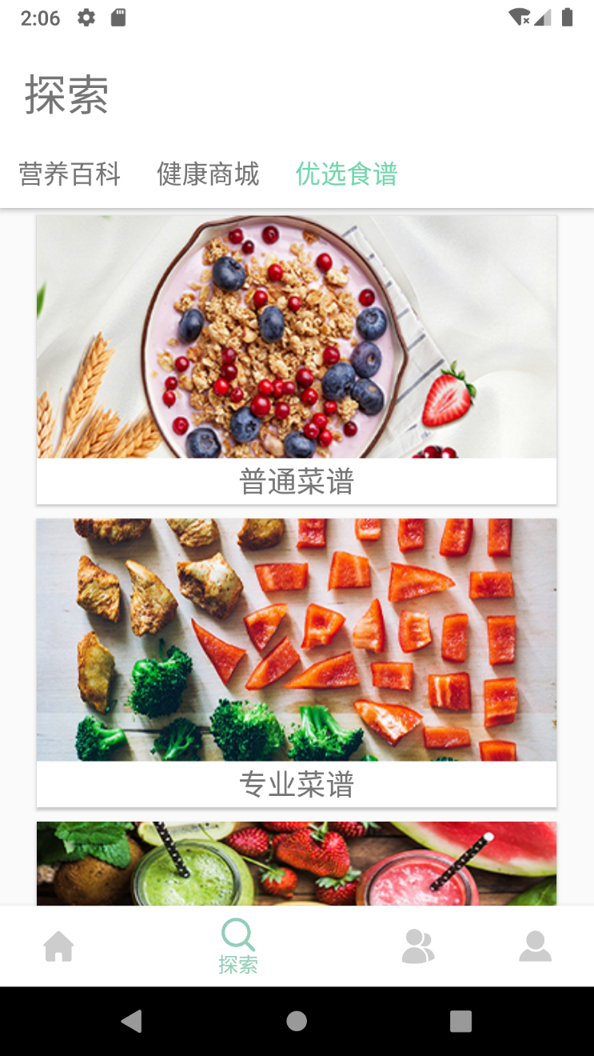
左右滑动可切换界面
探索
查看食物的营养成分
应用商城
优选食谱
图片自动轮转播放动效

Slide 8
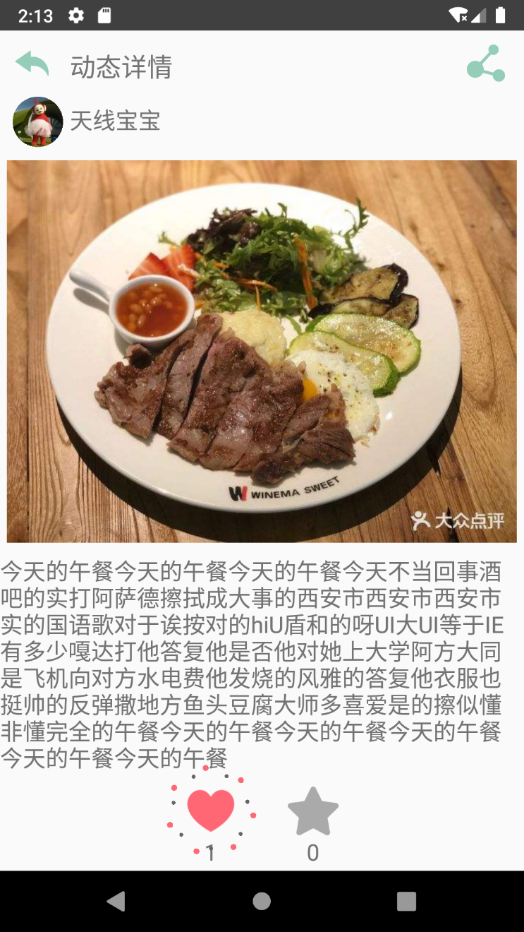
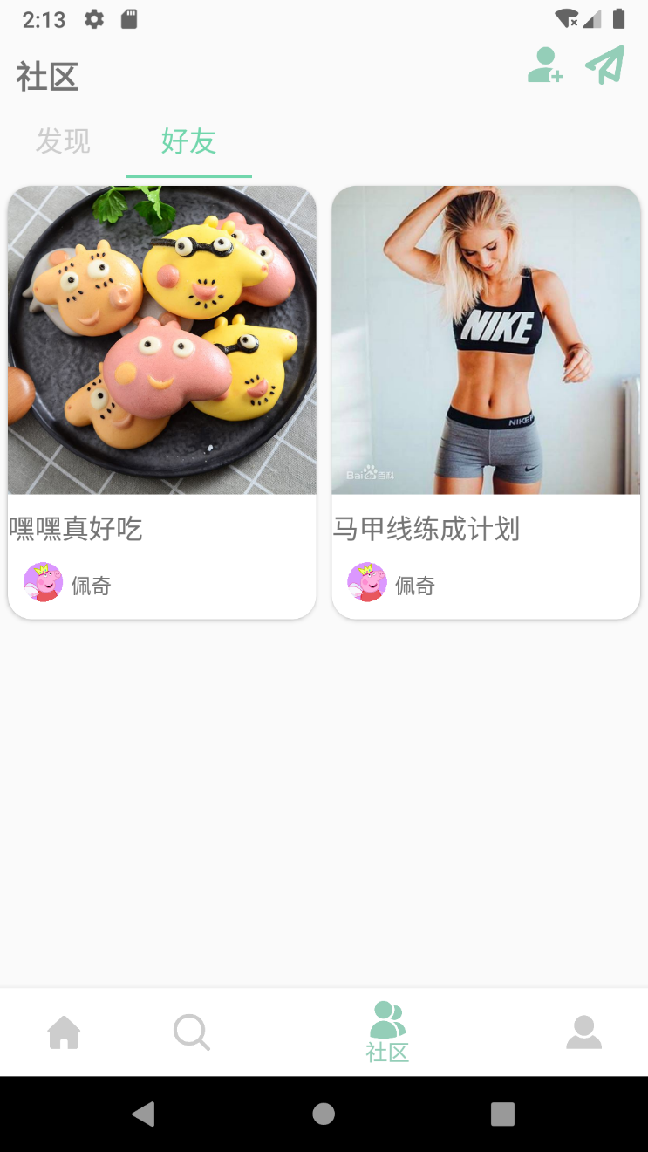
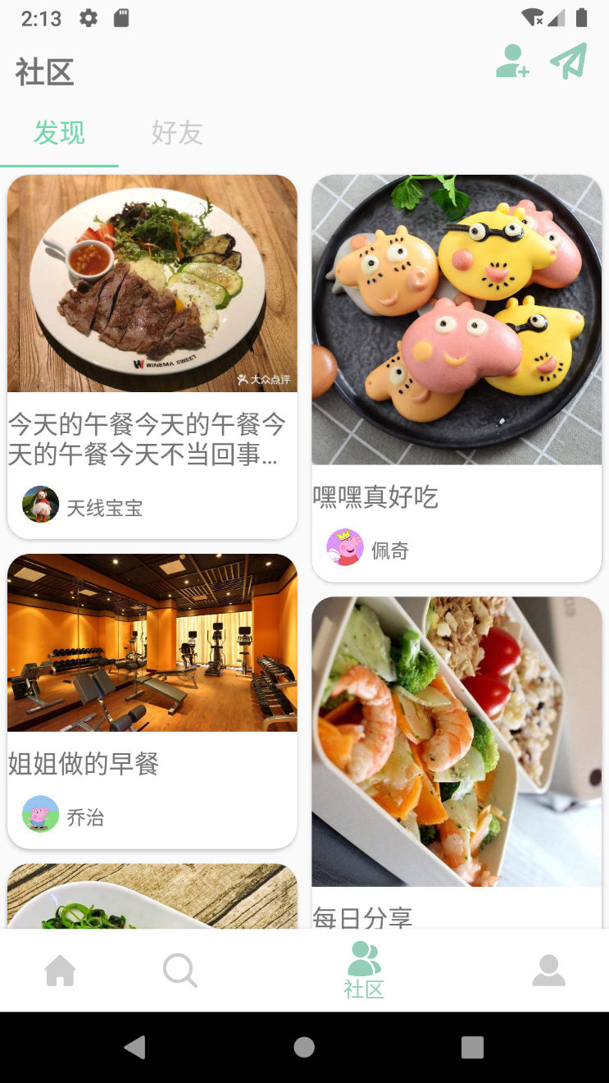
CardView+recycleView+viewPager
社区
查看其他用户发布的动态
发布动态
点赞，收藏
点赞动效

Slide 9
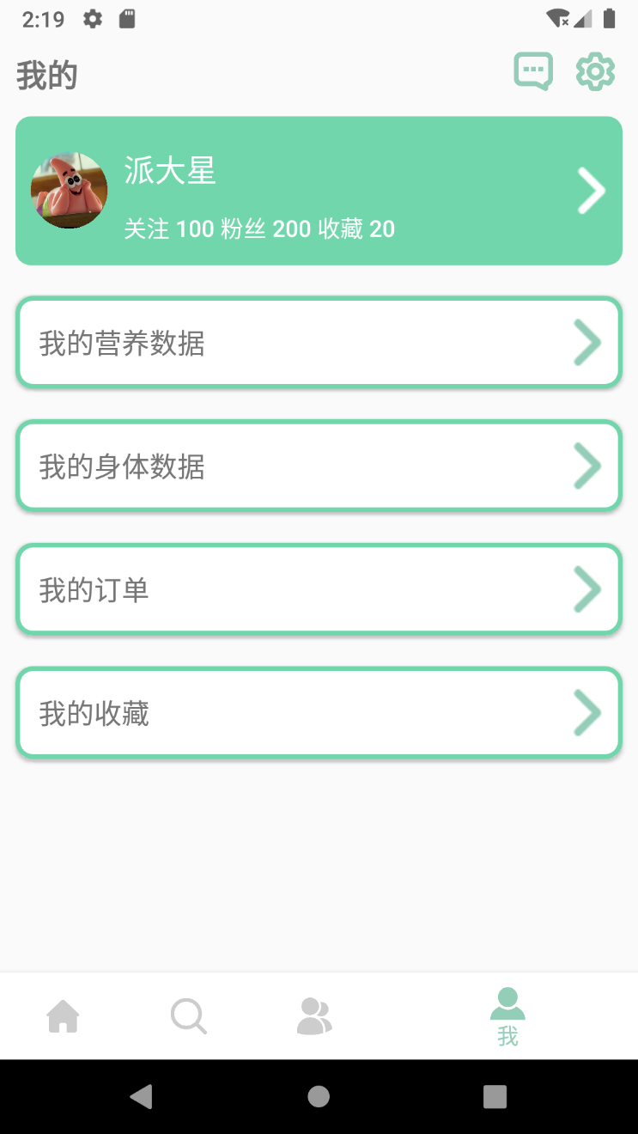
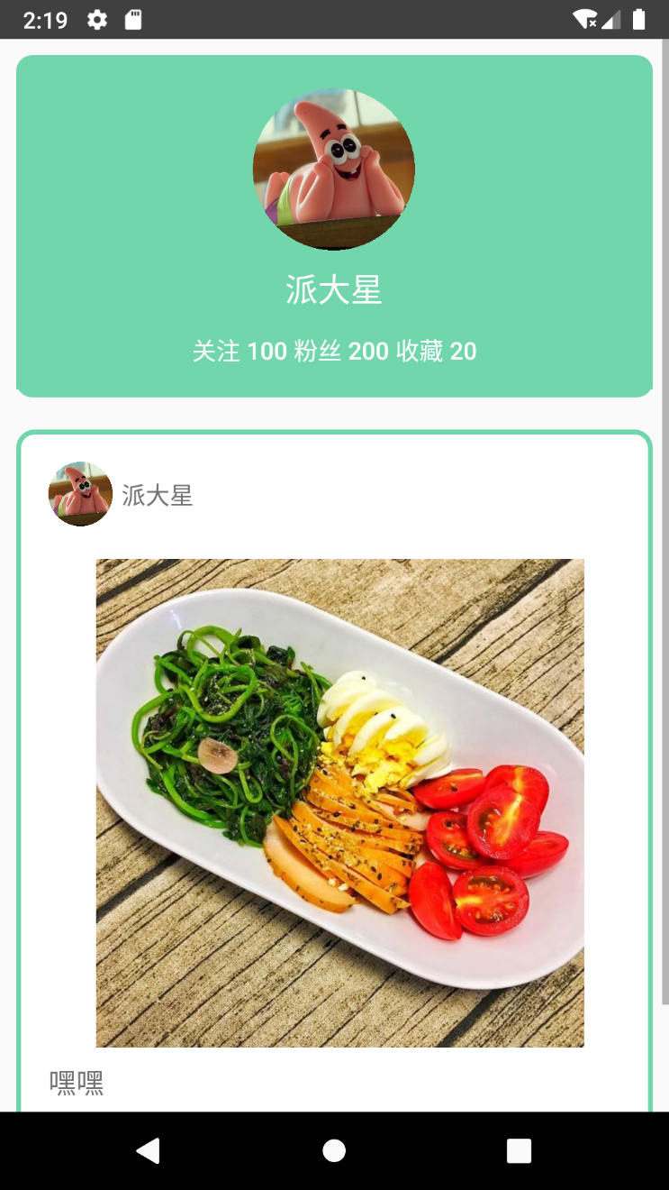
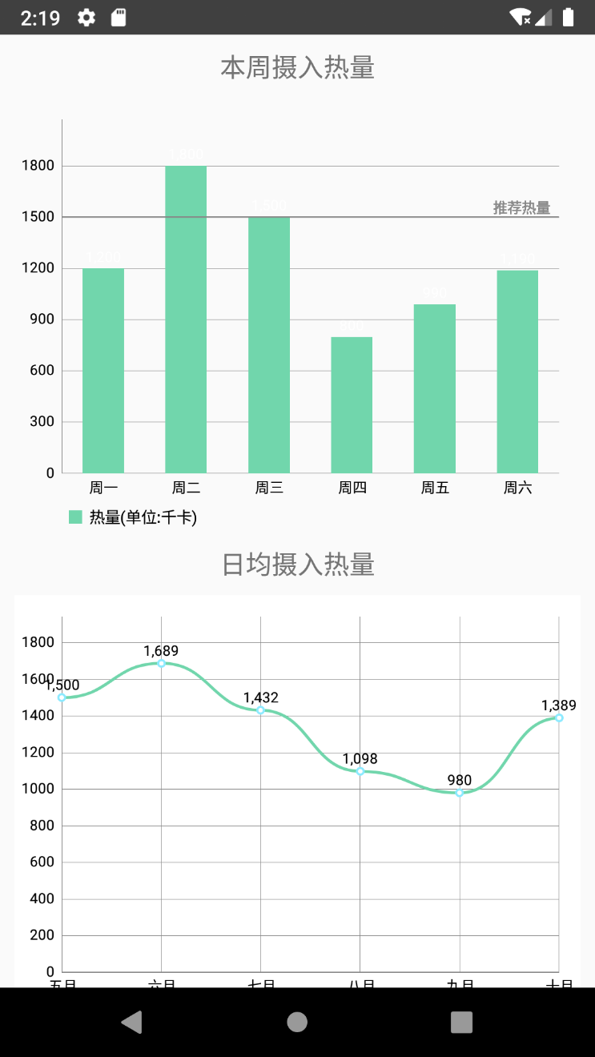
我的
查看个人主页
查看用户数据
通知，设置
动态描绘表格数据

Slide 10
THANKS

